Slide 1
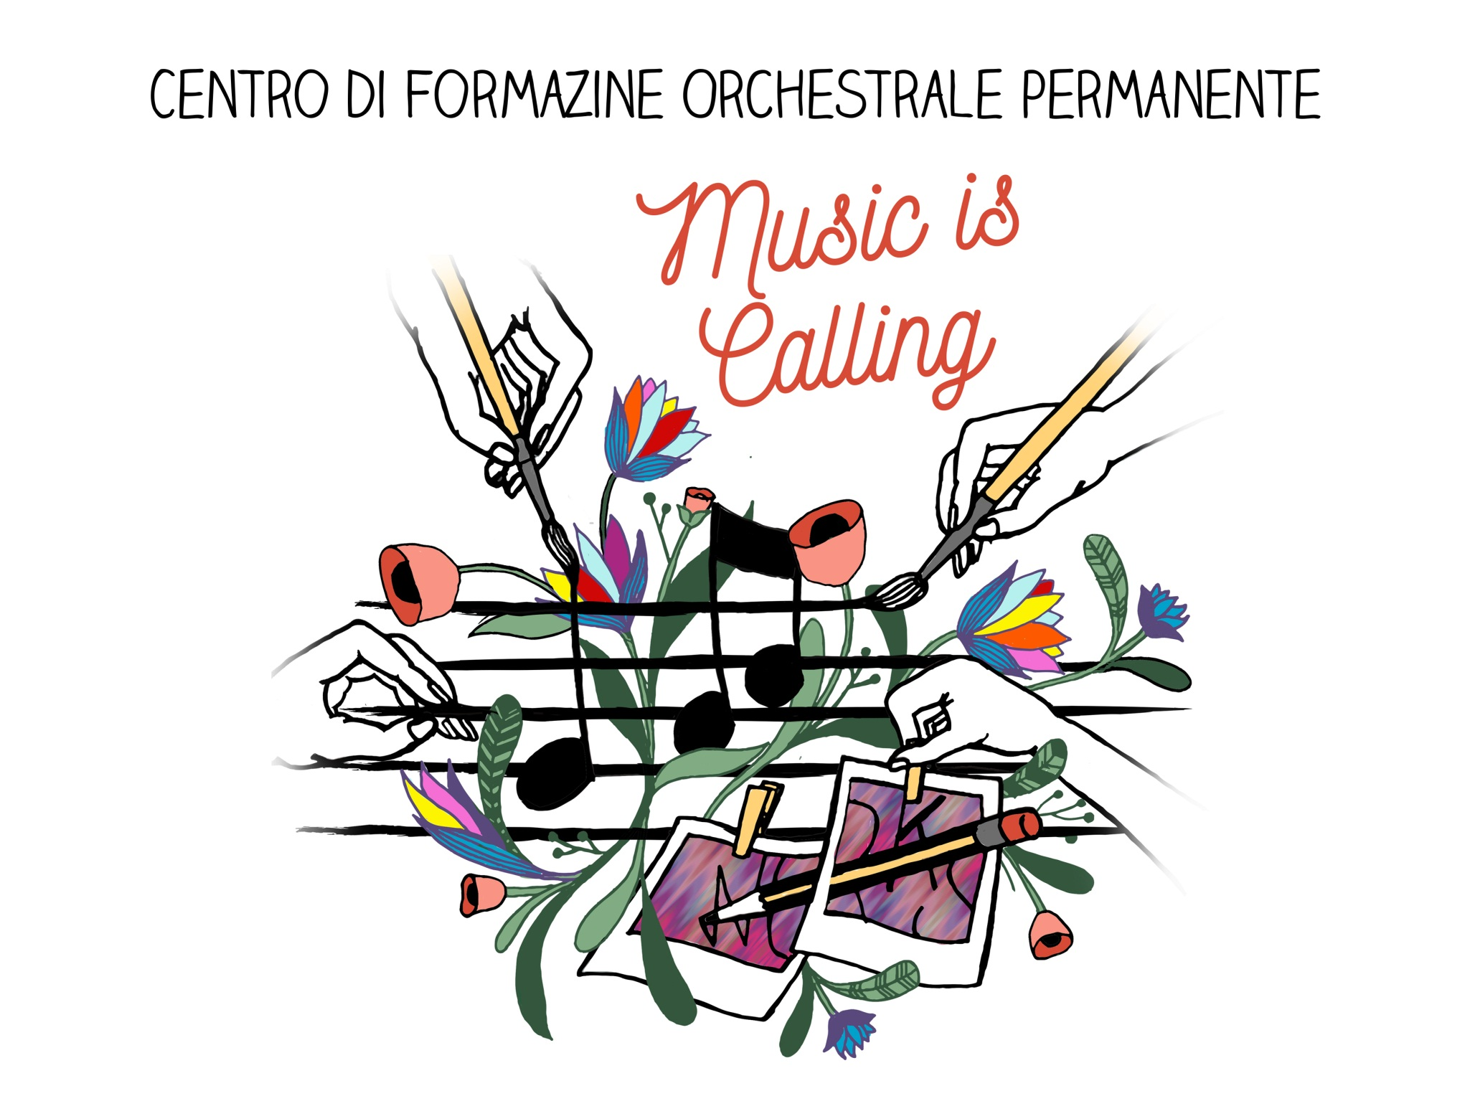

Slide 2
COSA C’È DI NUOVO
Accesso libero e non selettivo
Opportunità di scegliere il percorso più consono al proprio livello di studio
Repertori di studio diversi secondo i periodi dell’anno
Musica come mezzo e fine

Slide 3
SVILUPPO DELLA PERSONA ATTRAVERSO L’ARTE
COSA C’È DI NUOVO
formazione :
• Personale
• Alla corresponsabilità
• Al viaggiare responsabilmente
•All’Europa

Slide 4
COSA C’È DI NUOVO
• Identità
• Consapevolezza
• Alterità
• Incontro
• Contaminazioni
• Ricerca
LE PAROLE CHE CI RAPPRESENTANO

Slide 5
SETTORI DI INTERVENTO
Musica e…non solo
Arti visive
Benessere e cura della persona
Promozione della cucina tradizionale italiana ed incontro con le cucine del mondo

Slide 6











PERCHÉ NOI:
NUMERI CHE RACCONTANO UNA STORIA
20
- 20 anni di lavoro sul territorio
- 2 associazioni ed 2 Istituti Comprensivi
- 2 bande musicali e 2 orchestre junior e senior
- 12.500 bambini hanno studiato musica
- 20 ensemble e gruppi musicali
- 10 Comuni limitrofi coinvolti nel percorso
- 7 paesi europei
- 2 paesi del mondo
- 200 giovani europei in 3 anni per la formazione orchestrale
- 600 giovani italiani per la formazione orchestrale
- 40 giovani docenti e tutors prestano il loro supporto per la formazione dei più piccoli
- 70 nuclei di Sistema in rete
- 15.000 giovani coinvolti a livello nazionale

Slide 7






PERCHÉ NOI:
PARTNERSHIP
Pequenas Huellas
Orchestra giovanile «Diego Valeri»
Associazione culturale «MusicaInGioco»
Associazione di Promozione sociale: Orchestra giovanile Musica in Crescendo
Sistema Italia delle orchestre e cori infantili e giovanili

Slide 8
DOVE
In Abruzzo:
Santo Stefano di Sessanio - Castelvecchio Calvisio – Calascio - San Salvo
Riconnettere
Riconquistare
Ridestinare
Rispetto delle identità
Relazioni nel e tra territori

Slide 9
OBIETTIVI
Formazione orchestrale
Vincere la frammentazione del territorio
Generare occasioni di incontro e di sviluppo endogeno
Occupazione giovanile

Slide 10
RISULTATI
Spazi e luoghi
Spazio residenziale di formazione artistica (6 – 30 anni).
Centro di promozione del FESTIVAL ALTERNATIVO SULL’USO SOCIALE DELLE ARTI.
Biblioteca musicale internazionale: partiture orchestrali su temi popolari.
Centro di documentazione, incontro, promozione tra e delle musiche del mondo.
Centro di promozione della cucina tradizionale italiana ed incontro con le cucine del mondo.
Centro per la cura ed il benessere: gestione dei disturbi d’ansia e emotivi legati alla performance artistica.

Slide 11
RISULTATI
Servizi
Realizzazione di Laboratori e seminari musicali di diverso genere .
Realizzazione di una rete con altre associazioni musicali internazionali .
Realizzazione di altri generi di laboratori integrati di cura e benessere della persona
Realizzazione di un piccolo spazio ristorante solidale e sociale.
Convenzioni e collaborazioni con le Aree protette del territorio per attività di educazione ambientale in funzione del benessere personale a ambientale e per l’uso artistico degli spazi.
Attività con persone delle “fasce protette” per la produzione dei servizi di cui sopra.

Slide 12
COME:
1. Creazione dell’impresa associazione: composta da 5 persone
2 Abruzzo
1 Piemonte
1 Veneto
1 Puglia
Progettazione primo campo estivo di formazione orchestrale
Progettazione primo campo per i giovani formatori sul lavoro collaborativo, la progettazione comunitaria: dragon dreaming, la comunicazione non violenta.
Rafforzamento della rete di relazioni esistenti.

Slide 13
Music is calling-HD.mp4

